Slide 1
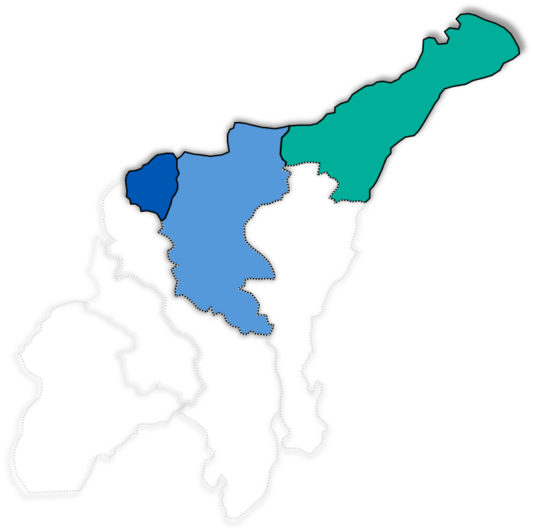
IDENTIFICACION DE PERDIDAS POR SEGMENTOS
Magdalena
Atlántico
La Guajira

Slide 2
Calculo perdidas por segmentos Air-e
Bloque de perdidas de energia por segmentos AIR-E
Cantidad suministro y energia | Suministros sin contratar | 2.019 | % participacion 2019 | 2.020 | % participacion 2020
Entradas de Energia |  | 8.687.209.000 |  | 8.902.638.969
Ventas de Energía |  | 6.213.810.000 | 72% | 6.018.352.074 | 68%
Perdidas |  | 2.473.399.000 | 28% | 2.884.286.895 | 32%
SEGMENTACION
Pérdidas Técnicas STN/NIV-NIII |  | 169.313.880 | 7% | 169.313.880 | 6%
Pérdidas Técnicas NI-NII |  | 822.775.822 | 33% | 822.775.822 | 29%
SBBT |  | 957.068.484 | 39% | 977.173.240 | 33%
Subnormal |  | 16.132.368 | 1% | 17.328.000 | 1%
Pérdidas Administrativas |  | 36.132.000 | 1% | 36.132.000 | 1%
Exp. Inactivos | 19 | 60.509.203 | 2% | 60.509.203 | 2%
Conexión Ilegal |  | 13.014.823 | 1% | 13.014.823 | 0%
Perdidas no identificadas |  | 398.452.420 | 16% | 788.039.926 | 27%
Total general | 2.326 | 2.473.399.000 | 100% | 2.884.286.895 | 100%
Criterios Generales:
En la tabla se agrupan (conexiones Ilegales) los segmentos con nivel de perdidas menores o iguales a 7 GWh/año.
Se ordenan los segmentos según su nivel de certeza de datos actuales además su participación porcentual de las perdidas totales.

Slide 3
Calculo perdidas por segmentos Air-e
Criterios Generales:
SBBT:
Se excluyeron los PCI con balances diferentes a alto-medio-bajo-critico
Se realiza promedio de consumo por PCI el cual se utiliza como base para el calculo de los inconsistentes.
Se toman las pérdidas de los PCI con balance consistente y se extrapolan para obtener valor aproximado de inconsistentes.
Exp inactivos:
1. Se incluyen los expedientes con antigüedad mayor a 365 días
2. Se excluyeron los expedientes con tipo de obra congeneracion
3. Se consideran solo los expedientes con estado de solicitud “puesta en servicio” y “contratación”
4. Se excluyen los usuarios con carga a contratar mayor a 1.000 KVA

Slide 4
Calculo perdidas por segmentos Air-e
Representacion grafica
Resumen perdidas de energia AIR-E
Grupo de perdidas | 2020 | %
Perdidas tecnicas identificadas | 992.089.702 | 34%
Perdidas no tecnicas identificadas | 1.104.157.266 | 38%
Perdidas no edentificadas | 788.039.926 | 27%
Total | 2.884.286.895 | 100%
Se agrupan los segmentos para la representación grafica de los diferentes tipos de perdidas y su participación porcentual sobre el total.

Slide 5
¡Gracias!

